Slide 1
Творчий звіт вчителя фізики Княжівської ЗШ I-III ступенів Ситника Степана Павловича

Slide 2
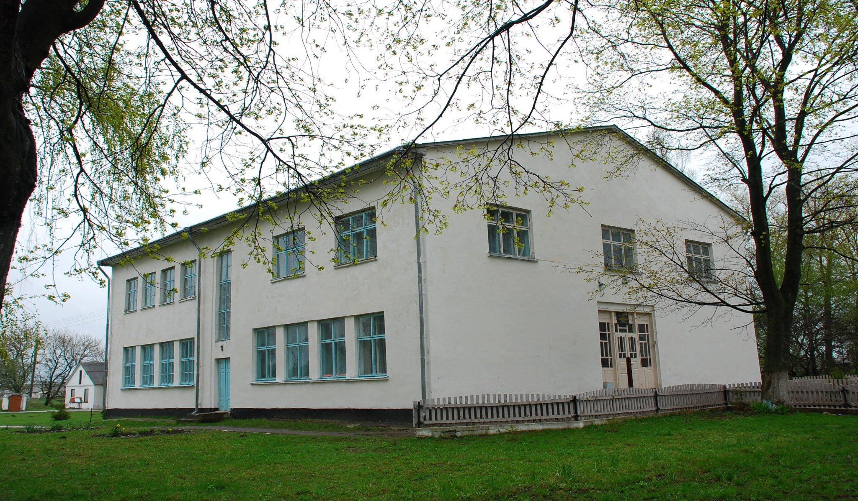
Княжівська загальноосвітня школа І –ІІІ ступенів

Slide 3
«Не грішно до учнів ставитись серйозно, страшно, коли несправедливо»
Проблема, над якою працює вчитель:
«Роль задач у формуванні творчого мислення учнів в процесі навчання фізики»
Ситник Степан Павлович
Вчитель фізики
Стаж роботи - 38 років
Категорія – вища,
вчитель-методист

Slide 4
Проблема:
“Роль задач у формуванні творчого мислення учнів в процесі навчання фізики”
Мета:
Розвивати творче мислення в учнів, спонукати їх до пошуків
Шляхи реалізації проблеми:
1. Використання задач на уроках
2. Використання задач в якості домашніх завдань
3. Використання задач при підготовці до контрольних робіт
4. Використання складніших задач:
під час роботи фізичного гуртка;
на факультативних заняттях;
під час підготовки до фізичних олімпіад

Slide 5
Творчий ріст вчителя
1994 р. – I категорія
1999 р. – I категорія (підтверджено)
2004 р. – вища категорія та звання “Старший вчитель”
2009 р. – вища категорія (підтверджено) та звання “Вчитель-методист”

Slide 6
Результативність роботи з обдарованими дітьми
Окружні олімпіади
2011-2012 н.р.:
Станько Наталія 1 місце (7 клас)
Грева Марта 3 місце (10 клас)
Масляк Ігор 3 місце (11 клас)
2012-2013 н.р.:
Станько Наталія 1 місце (8 клас)
Грева Марта 3 місце (11 клас)
Бицький Роман 3 місце (10 клас)

Slide 7
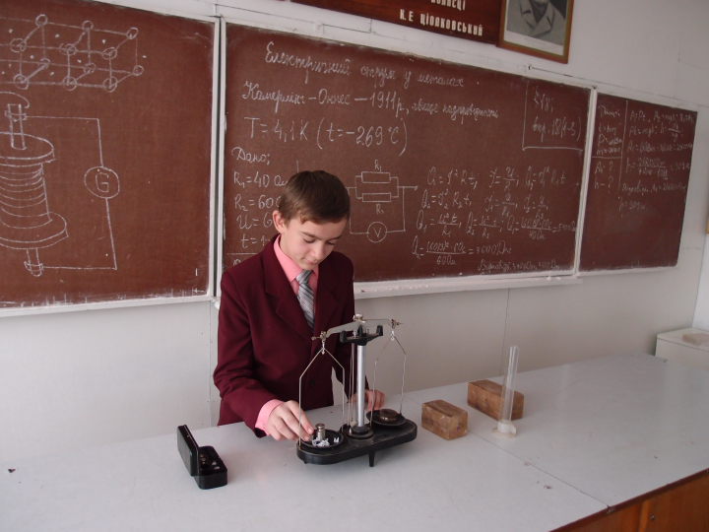
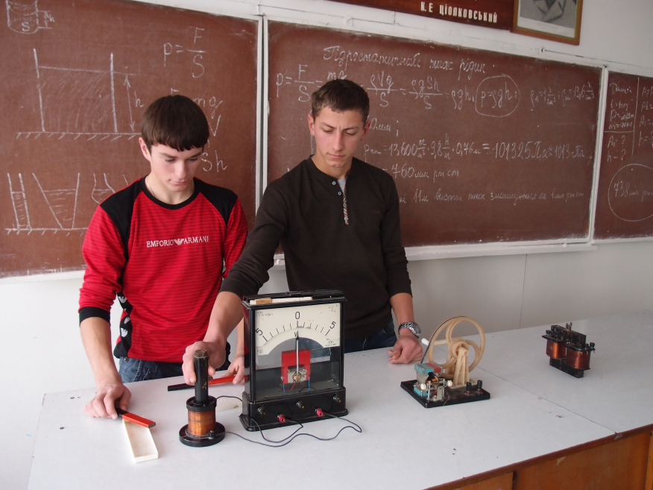
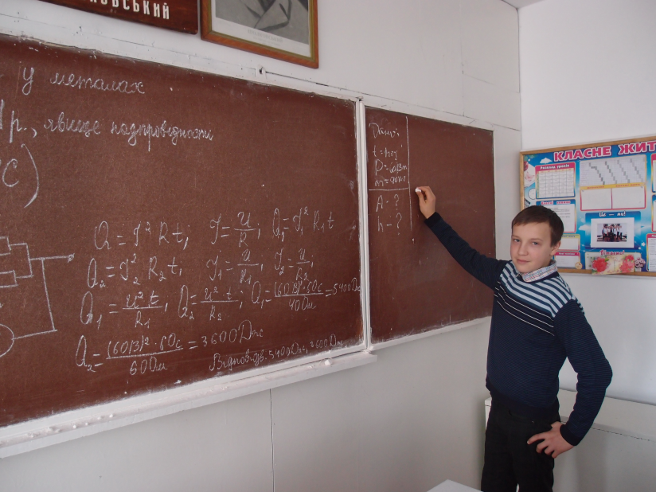
2013-2014 н.р.:
Карпінка Леонід 1 місце (7 клас)
Потопник Володимир 2 місце (9 клас)
Мартинюк Роман 3 місце (10 клас)
Бицький Роман 2 місце (11 клас)

Slide 8
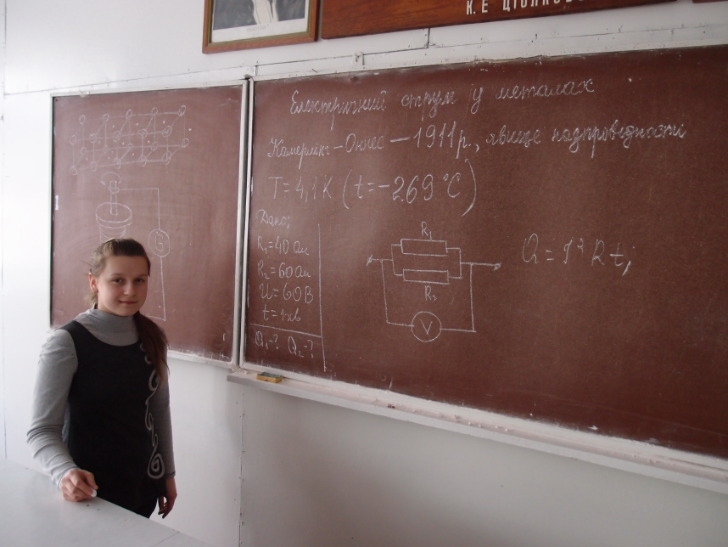
Районні олімпіади
2012-2013 н.р.:
Станько Наталія 2 місце (8 клас)
Всеукраїнський фізичний конкурс “Левеня”
Щороку у конкурсі беруть участь 6-10 учнів. Як правило, всі учні нагороджуються сертифікатами з відміткою “золото”.

Slide 9
Методична робота вчителя
Із 1997р. постійний член журі при проведенні районної олімпіади з фізики
Постійний член журі при проведенні окружної олімпіади з фізики
Робота у творчій групі вчителів фізики району
Проведення відкритих уроків
Голова шкільного методичного об'єднання вчителів природничо-математичного циклу

Slide 10
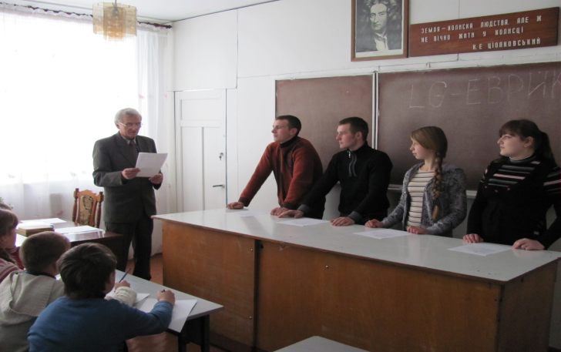
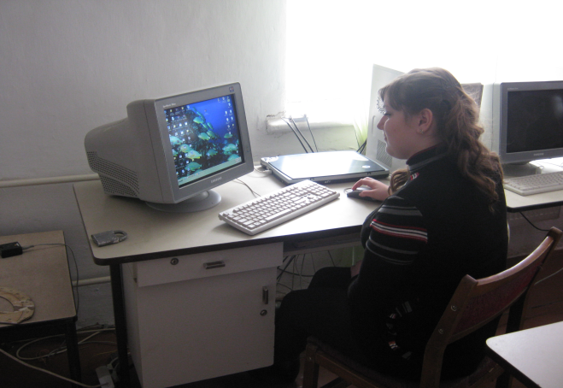
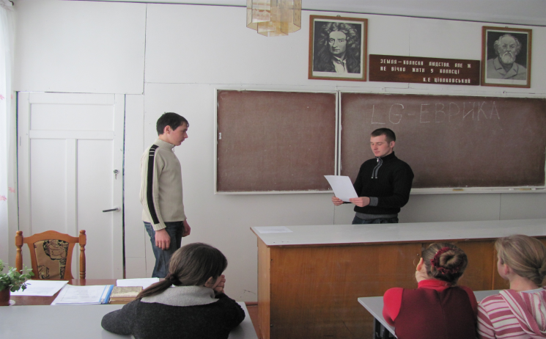
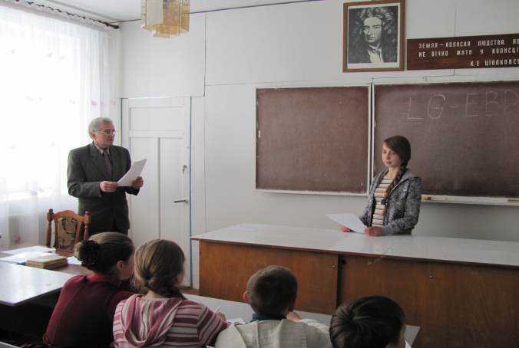
Конкурси педагогічної майстерності
2012-2013 н.р. участь у конкурсі “Панорама творчих уроків”. Урок на тему: Фізика в нашому житті.

Slide 11
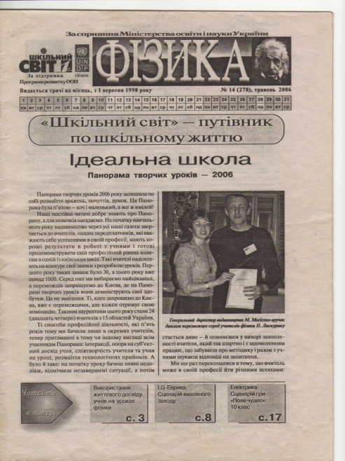
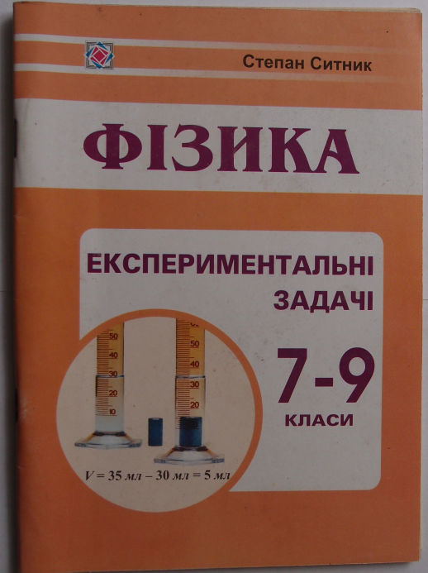
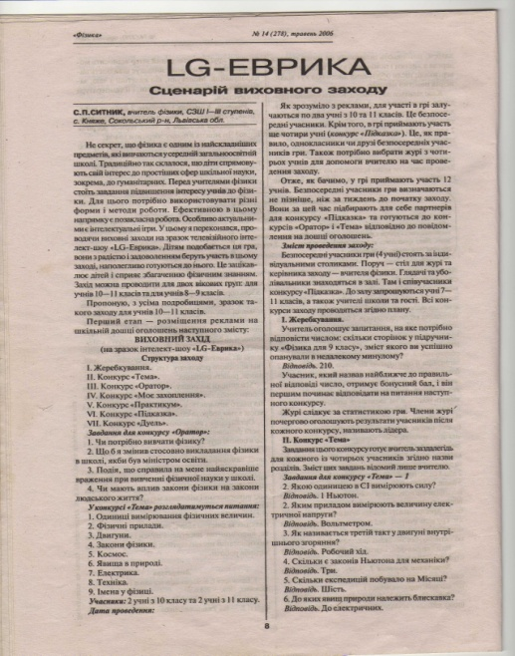
Видавнича діяльність
Творча робота
2007-2008 н.р. Видавництво “Підручники і посібники”
Фізика. Експериментальні задачі. 7-9 класи
Публікація статті в газеті “Фізика”

Slide 12
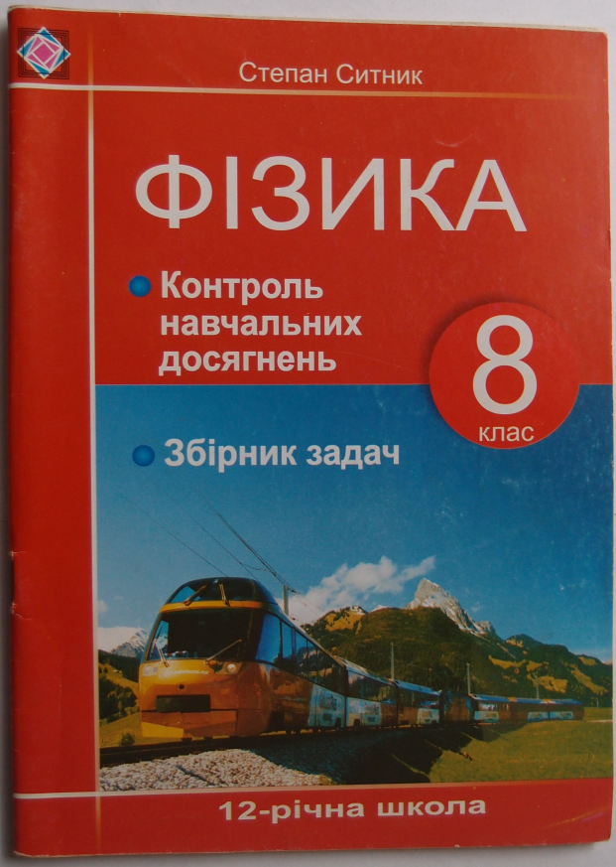
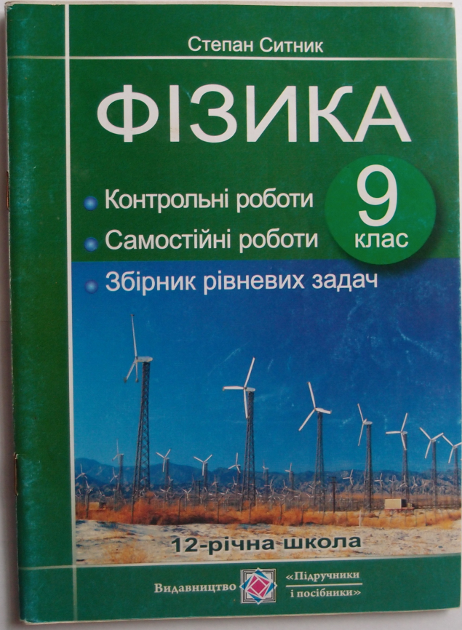
2008-2009 н.р. Видавництво “Підручники і посібники”
Фізика. Контроль навчальних досягнень. Збірник задач. 8 клас
Фізика. Контрольні роботи. Самостійні роботи. Збірник рівневих задач. 9 клас

Slide 13
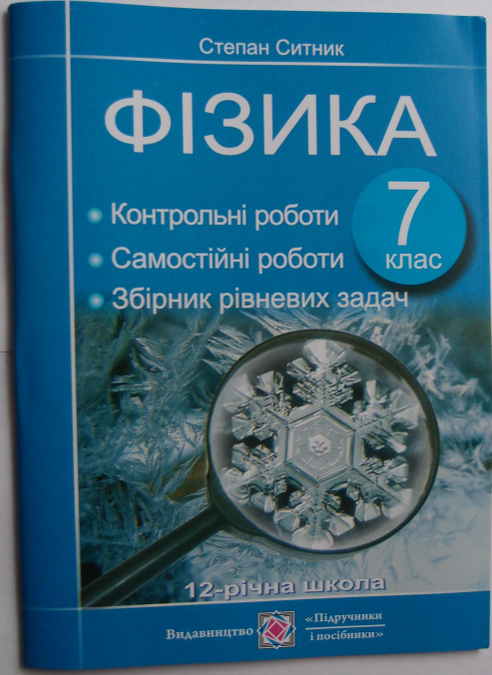
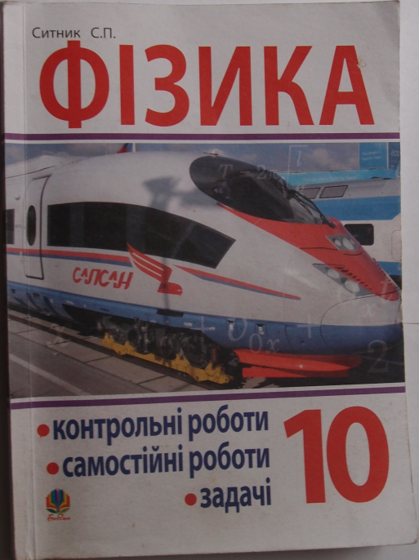
2009-2010 н.р. Видавництво “Підручники і посібники”
Фізика. Контрольні роботи. Самостійні роботи. Збірник рівневих задач. 7 клас
Фізика. Збірник задач. 7-9 класи
Видавництво “Навчальна книга - Богдан”
Фізика. Контрольні роботи. Самостійні роботи. Задачі. 10 клас

Slide 14
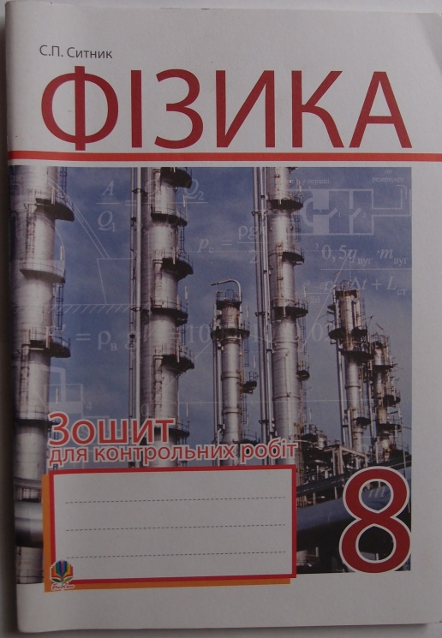
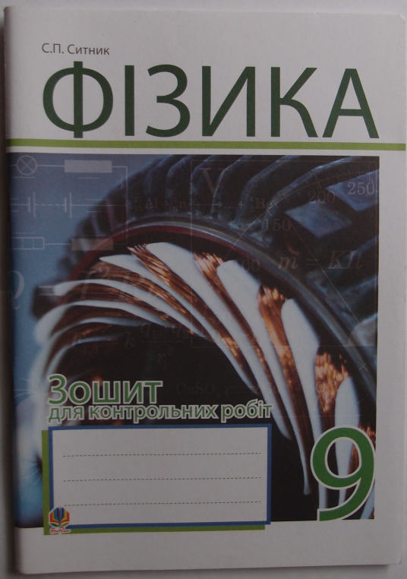
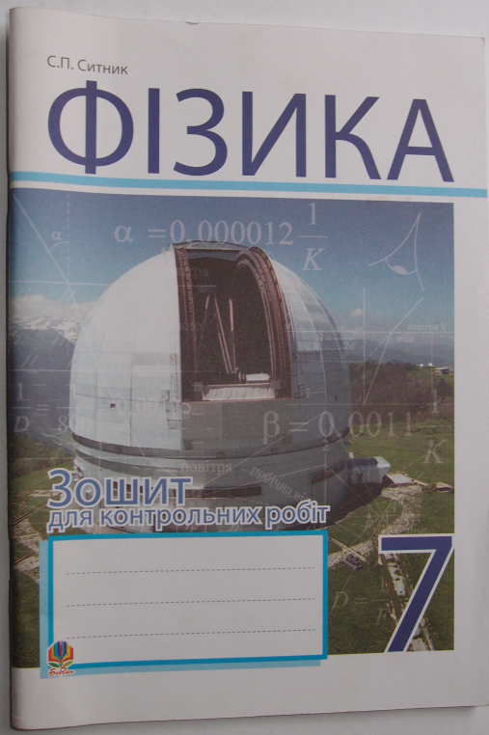
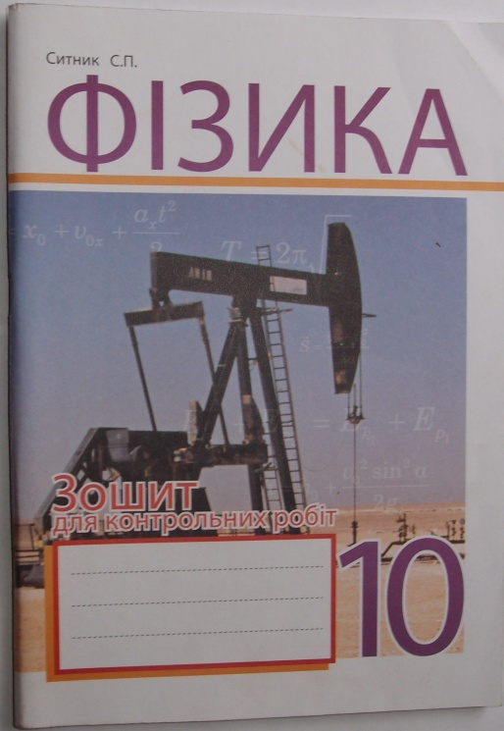
2010-2011 н.р. Видавництво “Навчальна книга - Богдан”
Фізика. Зошит для контрольних робіт. 10 клас
Фізика. Зошит для контрольних робіт. 7 клас
Фізика. Зошит для контрольних робіт. 8 клас
Фізика. Зошит для контрольних робіт. 9 клас

Slide 15
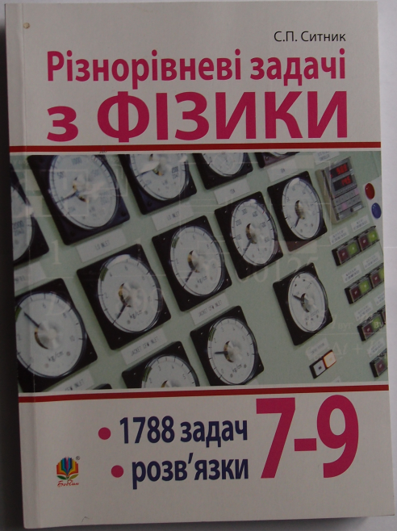
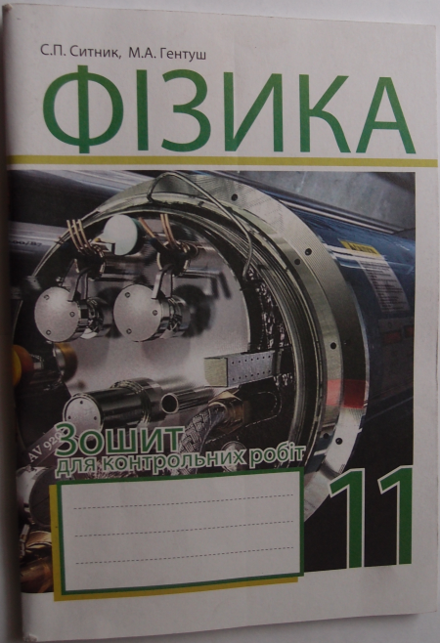
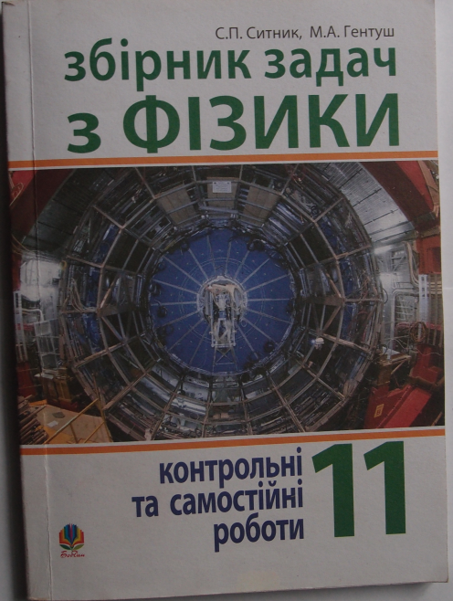
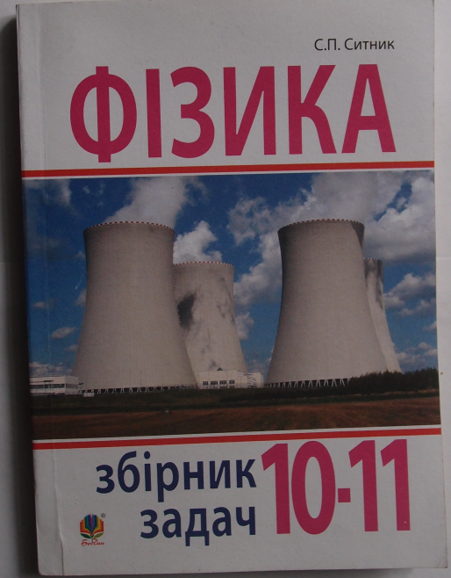
2011-2012 н.р. Видавництво “Навчальна книга - Богдан”
Фізика. Зошит для контрольних робіт. 11 клас
Фізика. Контрольні роботи. Самостійні роботи. Задачі. 11 клас
Фізика. Збірник задач. 10-11 класи
Різнорівневі задачі з фізики. 7-9 класи

Slide 16
На базі творчих доробків Ситника С.П. створено “МАЙДАНЧИК ІННОВАЦІЙ” – “Розв'язування експериментальних задач на уроках фізики”

Slide 17
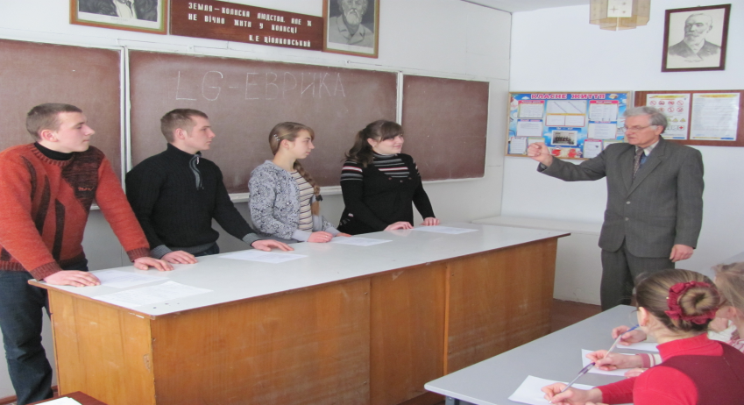
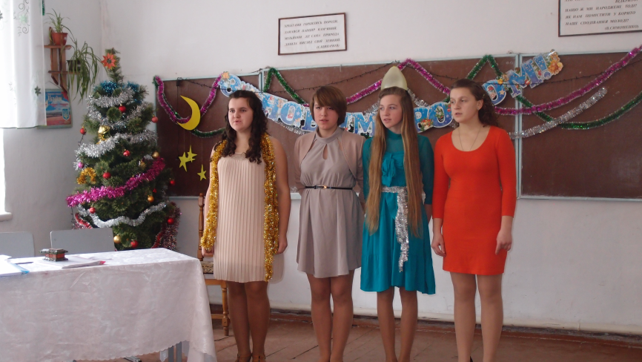
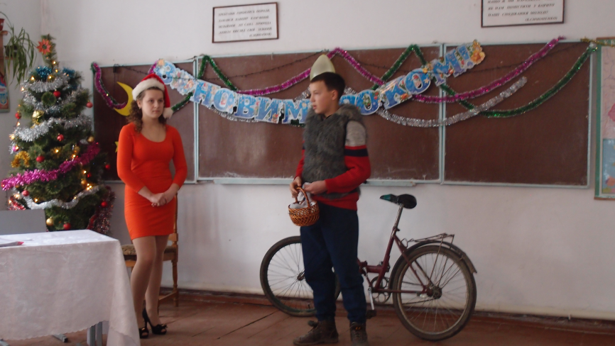
Позакласна робота
Щороку вчитель проводить захід на зразок інтелект шоу “Еврика”
Вихованці Ситника С.П. систематично беруть участь у шкільних святах
та заходах

Slide 18
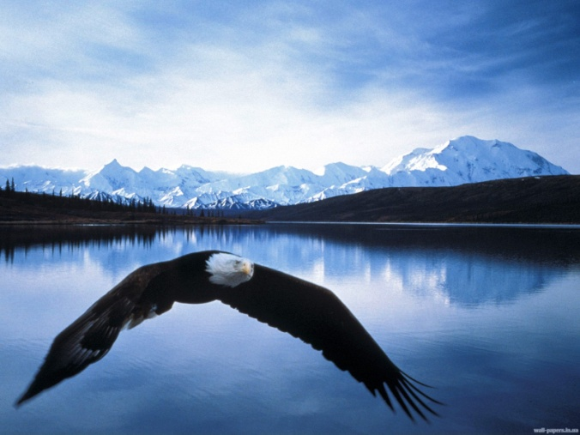
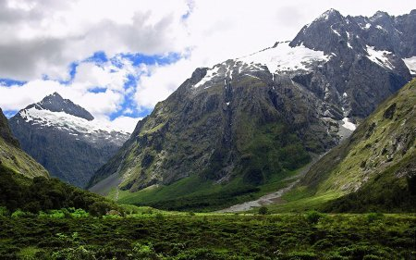
Вчитель продовжує творчу працю
Готується до видання видавництвом „Підручники і посібники“ посібник за новою програмою загальноосвітньої школи „Контроль навчальних досягнень та збірник задач з фізики для 7 класу“.

